Slide 1
f1
f2
a
A
b
B
c
C
Θ

Slide 2
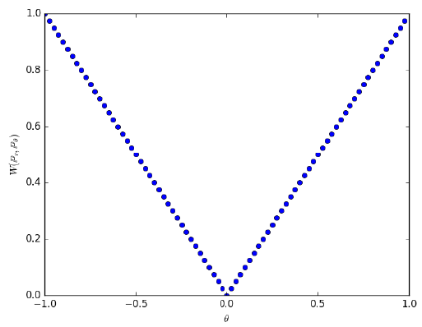

Slide 3
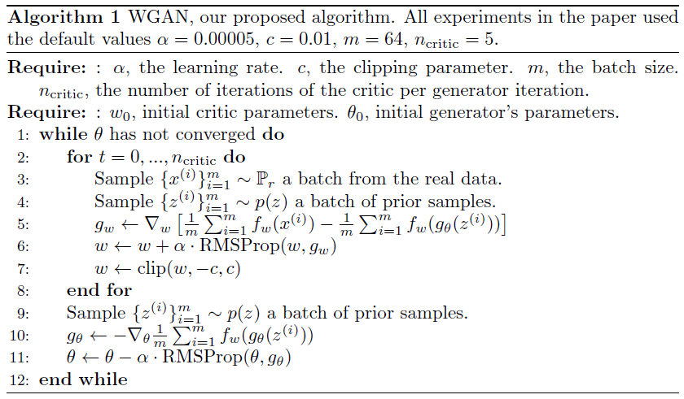
修改B
修改C
修改A
Opt. 鑑別器
修改B
Opt. 生成器
修改C

